Slide 1

Το βιβλιο που θα σαΣ παρουσιασω ονομαζεται
«το διπλο ταξιδι» τηΣ ΛΙΤΣΑΣ ΨΑΡΑΥΤΗ
ΑΠο ΤΙΣ ΕΚΔΟΣΕΙΣ ΠΑΤΑΚΗΣ
ΣΥΛΛΟΓΗ ΠΕΡΙΣΤΕΡΙΑ
ΠΑΡΟΥΣΙΑΣΗ ΒΙΒΛΙΟΥ

Slide 2
Πρωταγωνιστές
Το παιδί (η αφηγήτρια)
Η Ισμήνη : η αδελφή της αφηγήτριας
Η μαμά
Ο μπαμπάς
Ο Λεωνίδας: ο αδελφός της μαμάς
Ο Λουδοβίκος: ο γάτος των κοριτσιών
Ο Βιτόριο : Ιταλός στρατηγός

Slide 3
Περίληψη
Το βιβλίο χωρίζεται σε δυο θεματικές ενότητες, του τότε, όταν η συγγραφέας ήταν παιδί με τη δική της παιδική ματιά και του τώρα, της ενήλικης πλέον, η οποία επιστρέφει στον τόπο όπου είχε περάσει τα δύσκολα εκείνα χρόνια…

Slide 4
Περίληψη
Η συγγραφέας θυμάται με πίκρα το δράμα της κατοχής που έζησε στο νησί της, κατά το Β΄ Παγκόσμιο Πόλεμο. Θυμάται το θείο της Λεωνίδα που συμμετείχε στον αγώνα απελευθέρωσης της Ελλάδας. Μετά το βομβαρδισμό των Γερμανών εγκαταλείπει με την οικογένειά της το νησί και πηγαίνουν πρόσφυγες στην Παλαιστίνη. Εκεί γνωρίζει ένα κορίτσι αραβικής καταγωγής, τη Ρασμίγια η οποία ζωγραφίζει. Αλλά τι εκφράζει με τις ζωγραφιές της;

Slide 5
Περίληψη
Σαράντα χρόνια αργότερα, η συγγραφέας θα ξαναβρεθεί στα μέρη εκείνα που έζησε την προσφυγιά και θα βιώσει το δράμα των Παλαιστινίων που εκδιώκονται από τον ίδιο τον τόπο τους. Μαθαίνει πως η Ρασμίγια φυλακίστηκε. Για ποιο λόγο;

Slide 6
Η γνώμη μου για το βιβλίο
Μου άρεσε πάρα πολύ η ανάγνωση του βιβλίου. Η συγγραφέας έγραφε απλά, κατανοητά και είχε ένα τρόπο να μου κρατά το ενδιαφέρον σε κάθε σελίδα. Μέσα από την ανάγνωση του βιβλίου φαίνεται η έννοια της αγάπης, της ανθρωπιάς, της οικογένειας και της ελευθερίας. Αφορά παιδιά ηλικίας 9 ετών και πάνω. Όμως είναι ευχάριστη η ανάγνωση και στους ενήλικες.

Slide 7
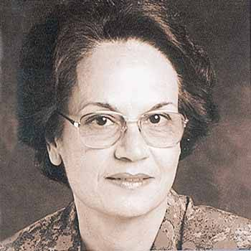
Λίγα λόγια για την συγγραφέα
Γεννήθηκε στη Σάμο. Mετά τις σπουδές της στο Πυθαγόρειο Γυμνάσιο σπούδασε αγγλικά και εργάσθηκε στο Παγκόσμιο Συμβούλιο των Eκκλησιών και στην Αμερικανική Πρεσβεία στην Aθήνα. Tο πρώτο της βιβλίο εκδόθηκε το 1980. Tο έργο της γρήγορα αναγνωρίσθηκε στην Eλλάδα και τιμήθηκε με πολλά ελληνικά βραβεία. Tο μυθιστόρημά της "Tο διπλό ταξίδι" γράφτηκε το 1988 στον Tιμητικό Πίνακα "Πιέρ Πάολο Bερτζέριο" για την παιδική λογοτεχνία του Πανεπιστημίου της Πάντοβα της Iταλίας.

Slide 8

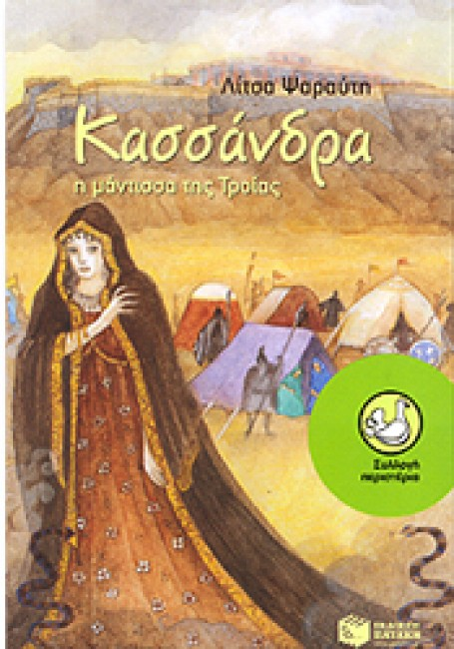

Άλλα έργα της

Slide 9





Slide 10
Σας ευχαριστώ πολύ για την προσοχή σας!
Ζωή Σκούρ.
Σχολ. έτος 2018-19

